Slide 1


ABPro Aprendizaje Basado en Proyectos
Equipo de Ciencias Básicas

Slide 2

Beneficios del ABPro para estudiantes y profesores
Aprendizaje más significativo y duradero
Desarrollo de habilidades prácticas y colaborativas
Fomento de la creatividad y la resolución de problemas
Conexión entre teoría y aplicación real

Slide 3

Características del ABPro
Parte de una pregunta o problema desafiante
Implica investigación, planificación y ejecución
Resulta en un producto tangible o una solución
Requiere colaboración y comunicación entre estudiantes
Integración de múltiples disciplinas si es posible
Problema real
Investigación
Producto final

Slide 4
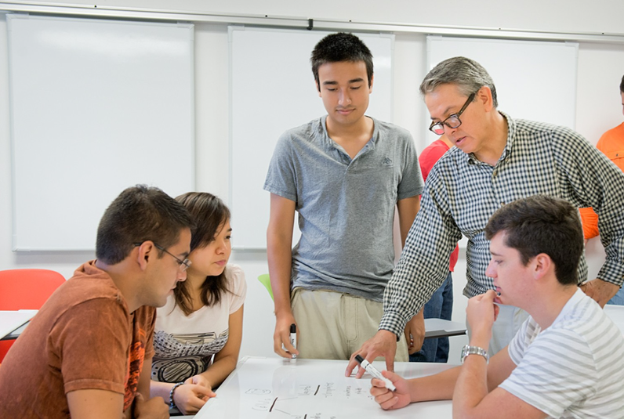
Rol de los estudiantes en ABPro
Identifican problemas relevantes
Asumen distintas tareas a lo largo del proyecto
Toman conciencia del aprendizaje individual y colectivo
Toman decisiones en base al pensamiento crítico

Slide 5

Rol de los estudiantes en ABPro
Se permiten errores y se alientan mutuamente
Trabajan en equipo
Toleran momentos de incertidumbre y se escuchan
Desarrollan y proponen propuestas creativas
Desarrollan habilidades de comunicación

Slide 6
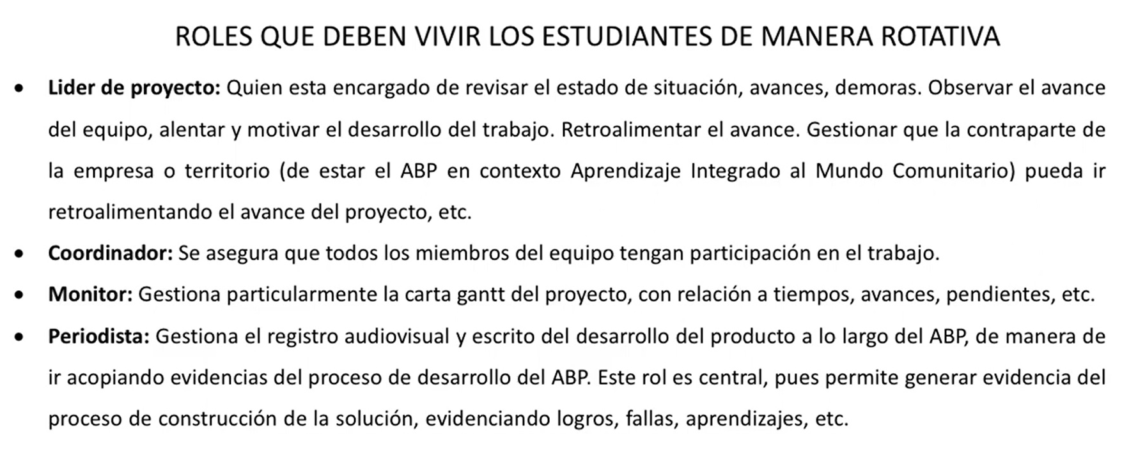

Slide 7
ABPro
Trabajo final
PPT formato video
Prototipo
Maqueta, Afiche, Applet…
Etapas
I Lanzamiento
II Evidencias
III Producto final
+
Evaluación
PPT + Prototipo (90%)
Coevaluación + Autoevaluación (10%)

Slide 8

Proceso del ABPro
Selección o asignación del proyecto
Investigación y planificación Desarrollo y ejecución
Evaluación y presentación

Slide 9
ETAPA I Lanzamiento del proyecto

Slide 10
ETAPA I: Lanzamiento del proyecto
Realizada y entregada en la primera semana de la unidad
Ficha por grupo
Nombre del proyecto
Integrantes
Asignatura |  | Docente
Objetivo del proyecto
Problemática a abordar
Preguntas (al menos cuatro)
Etapas del proyecto propuesto y plazos | Etapa 1: Lanzamiento del proyecto |  |  | Plazo:
 | Etapa 2: Uso de evidencias |  |  | Plazo:
 | Etapa 3: Presentación del producto |  |  | Plazo:
Materiales o insumos necesarios en la ejecución del proyecto
Temas iniciales que se abordarán
Notes:
Ir revisando el instructivo, en este ppt sólo habrán algunos elementos relevantes

Slide 11
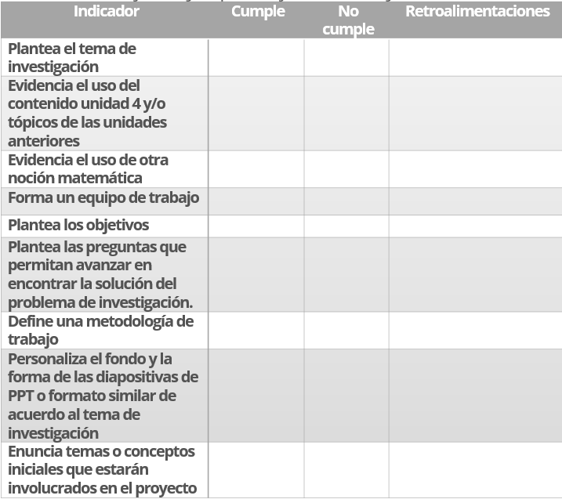
ETAPA I: Lanzamiento del proyecto
PPT con avance
Pauta de cotejo
Diapositiva 1: Nombre del proyecto, integrantes, profesor, asignatura y carrera
Diapositiva 2: Definición de su proyecto
Diapositiva 3: Tema de investigación, nociones matemáticas y problemáticas a abordar
Diapositiva 4: Objetivos y preguntas
Diapositiva 5: Temas iniciales involucrados
Diapositiva 6: Cronograma y materiales a utilizar
Notes:
Ir revisando el instructivo, en este ppt sólo habrán algunos elementos relevantes

Slide 12
ETAPA I: Lanzamiento del proyecto
Cronograma general
TAREA ¿Qué haremos? | PRODUCTOS ¿Qué resultado obtendremos? | PLAZOS ¿Para cuándo debe estar hecho? | RESPONSABLES ¿Quién o quiénes lo harán? | INSUMOS ¿Qué necesitamos para hacerlo?

Slide 13
ETAPA II Evidencias

Slide 14
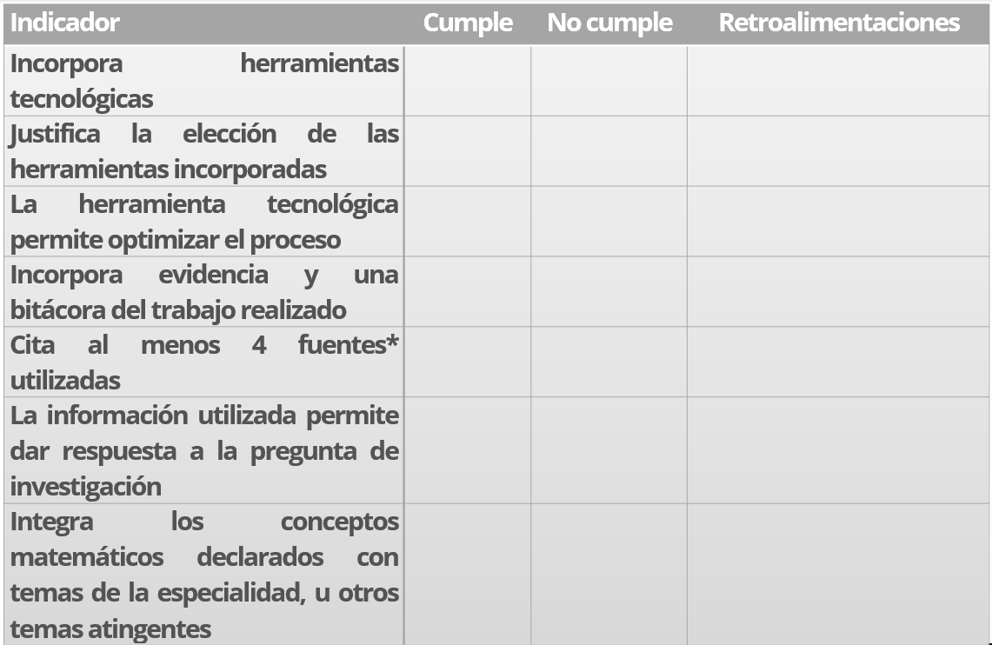
ETAPA II: Evidencias
PPT con avance
Pauta de cotejo
Diapositiva 7:
Muestra la necesidad de incorporación de herramientas tecnológicas y justifican su elección
Diapositivas 8, 9 y 10:
Resumen información de diversas fuentes que permiten responder las preguntas, integrando los conceptos matemáticos involucrados de la cuarta unidad y/u otras nociones matemáticas
Notes:
Ir revisando el instructivo, en este ppt sólo habrán algunos elementos relevantes

Slide 15
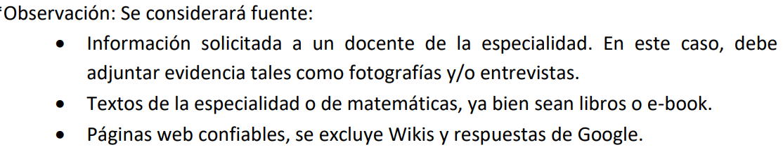
ETAPA II: Evidencias
Entregar formato de bitácora
La bitácora tiene como objetivo el registro de cada actividad grupal o individual que realice el equipo. Semanalmente se deben agregar al menos dos registros, con diferentes fechas.
FECHA | DETALLES/ACCIÓN/TAREA | RESPONSABLE(S) | OBSERVACIONES GENERALES*

Slide 16
ETAPA III Producto final

Slide 17
ETAPA III: Producto Final
PPT final formato video 10 a 15 minutos
Rúbrica
Diapositiva 11:
Desarrollo, revisión de ideas y producto
Diapositiva 12:
Presentación de producto o prototipo
Diapositiva 13:
Resultados y conclusiones
Diapositiva 14:
Área de impacto de asignatura TFL
Diapositiva 15:
Bibliografía y fuentes de la información
Esta etapa será evaluada a través de una rubrica de 4 niveles y 21 indicadores, donde cada uno de ellos tienen distintas ponderaciones.
Incluir en la entrega el link del video, un producto como resultado final de la investigación (el que puede ser una maqueta, simulación, entre otras), más las autoevaluaciones y coevaluaciones.
Notes:
Ir revisando el instructivo, en este ppt sólo habrán algunos elementos relevantes

Slide 18
Algunos ejemplos

Slide 19
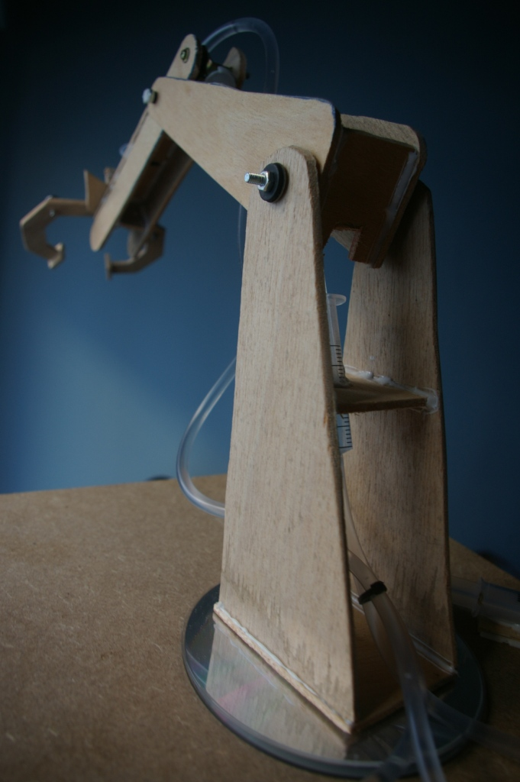
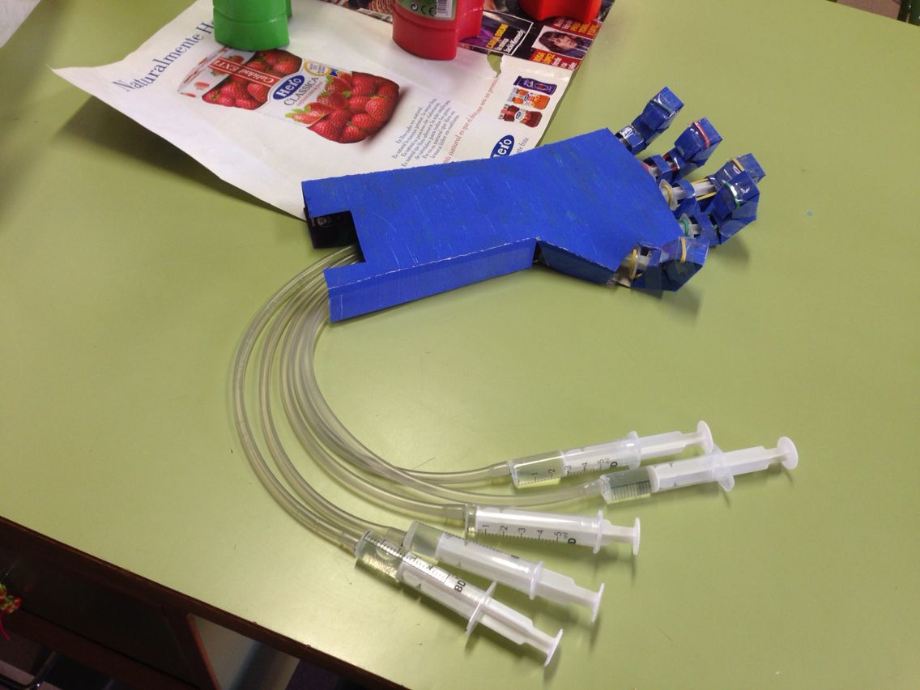
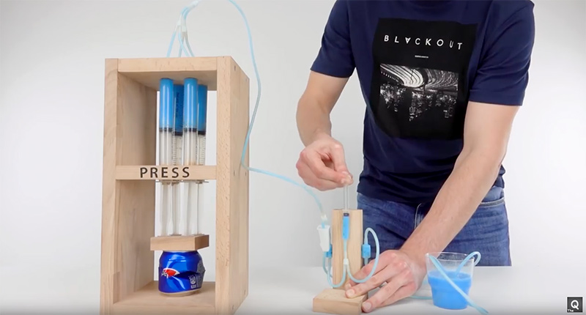
Idea de proyecto para estudiantes de segundo semestre
Diseñar un sistema hidráulico utilizando jeringas, en cual se observe la ventaja hidráulica producida por la diferencia de áreas.

Slide 20
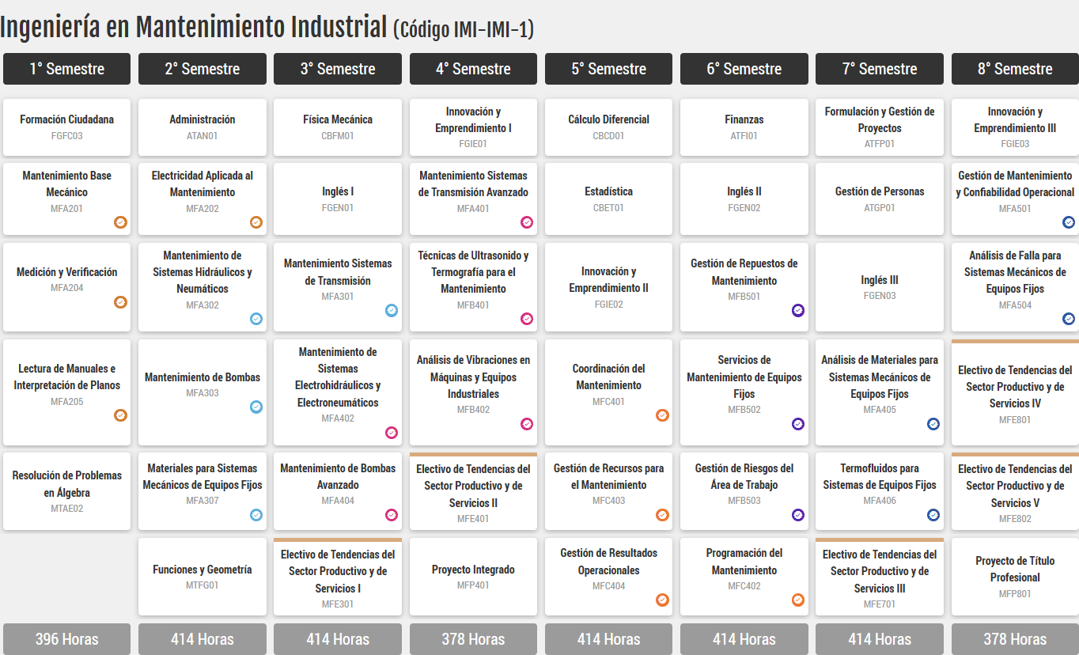
Asignaturas de impacto del proyecto

Slide 21
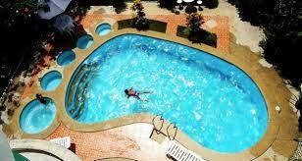
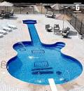
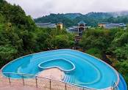
Idea de proyecto para estudiantes de segundo semestre
Diseñar un proyecto de construcción de una piscina innovadora no rectangular que tenga una capacidad mínima para 100 personas, que incorpore espacios exclusivo para niños y bebés, con una zona de áreas verdes y reja perimetral

Slide 22
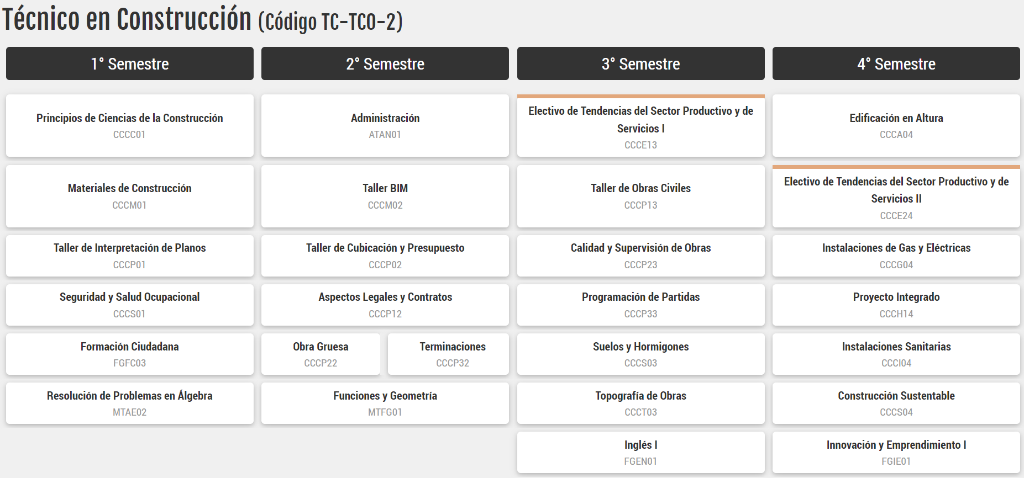
Asignaturas de impacto del proyecto

Slide 23
Otros ejemplos por área

Slide 24
Ejemplo 1
AREA INFORMÁTICA
Creación de un sistema de transformación de imágenes
Ejemplo 2
AREA DE CONSTRUCCIÓN
Diseño y construcción de una estructura arquitectónica innovadora
Ejemplo 3
ÁREA DE MECÁNICA
Diseño y construcción de una palanca de primer género
Ejemplo 4
AREA ROBÓTICA
Diseño y programación de un brazo robótico articulado
Ejemplo 5
ÁREA DE LOGÍSTICA
Optimización de rutas de distribución para una empresa de entregas

Slide 25
Ejemplo 6
ÁREA DE ELECTRICIDAD
Circuitos eléctricos de corriente alterna
Ejemplo 7
ÁREA DE ENERGÍAS RENOBABLES
Diseño de un sistema de energía solar fotovoltaica
Ejemplo 8
ÁREA DE ADMINISTRACIÓN Y NEGOCIOS
Crecimiento de ventas y proyección de ingresos para una empresa nueva
Ejemplo 9
ÁREA TÉCNICO EN ELECTRICIDAD
Optimización de circuitos eléctricos en una instalación residencial
Ejemplo 10
ÁREA ADMINISTRACIÓN (INGENIERÍA)
Costos y maximización de utilidades en una empresa de producción

